Slide 1



Тренинг
ОСНОВЫ БЕРЕЖЛИВОГО ПРОИЗВОДСТВА

Slide 2

Цель обучения
Научиться повышать эффективность процессов за счет работы с потерями и подачи предложений по улучшениям

Slide 3
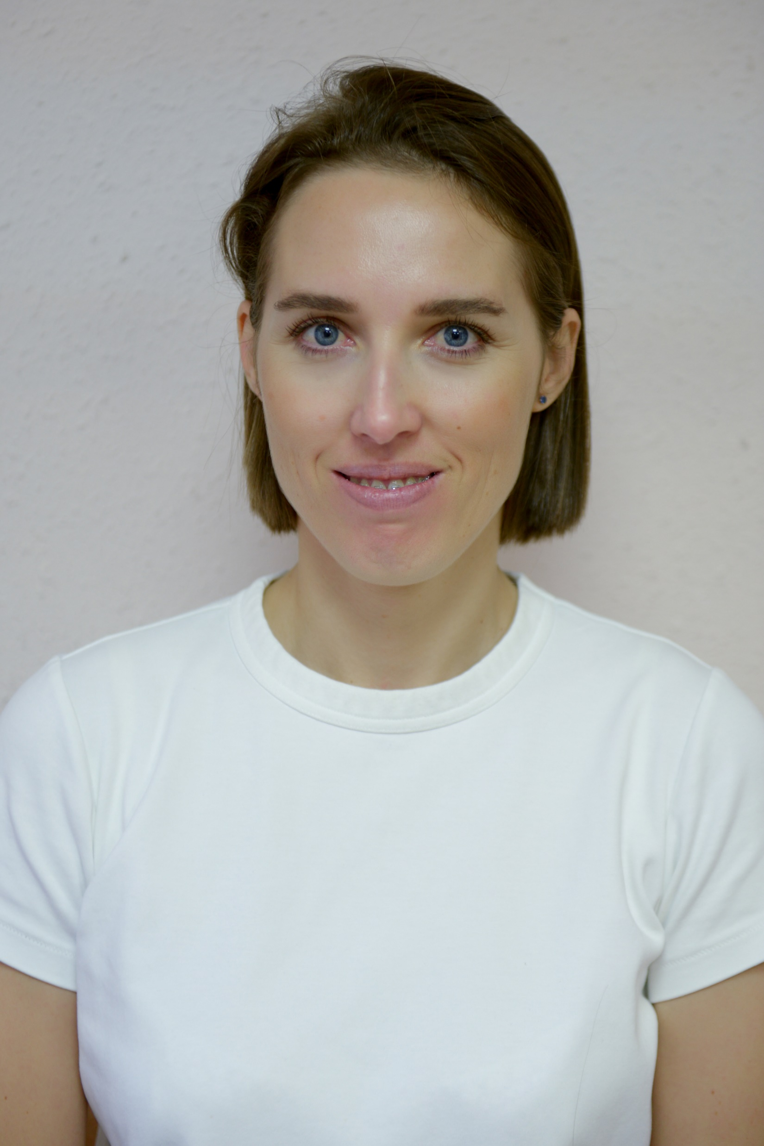
Тренинг ведет
Анастасия Чичиндаева
Начальник отдела ОТППБГО и ЧС
Мой опыт:
Производственный опыт более 15 лет
Участник рабочей группы по внедрению БП
Сертифицированный ФЦК тренер
Notes:
Краткое представление тренера о себе. Тренер приводит факты, релевантные темам тренинга

Slide 4
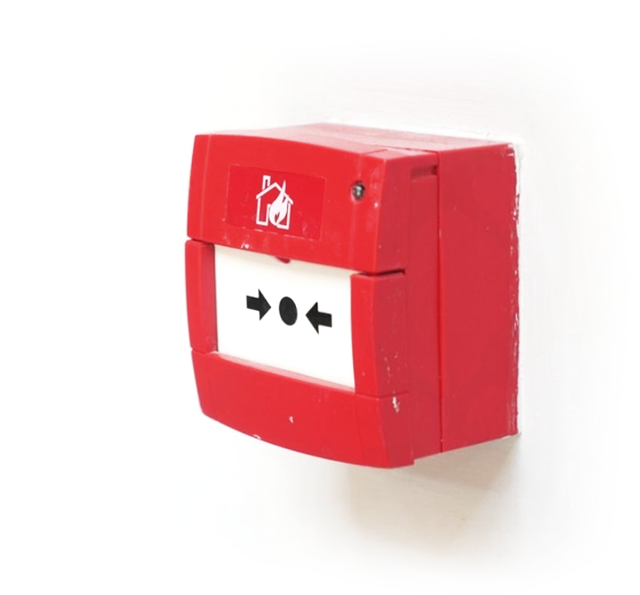
Правила безопасности
В случае учебной тревоги и чрезвычайной ситуации:
Покиньте помещение согласно эвакуационным указателям
Выбирайте ближайший к Вам безопасный путь эвакуации
Помогите покинуть опасную зону коллегам
Notes:
Сообщение
«Прежде чем мы приступим к нашему тренингу давайте познакомимся и договоримся об применении основных правил безопасности, принятыми в нашем помещении. В чрезвычайной ситуации эта информация позволит нам снизить риски травмирования»
Познакомить участников с основными правилами безопасности:
При возникновении чрезвычайной ситуации:
Покиньте помещение согласно эвакуационным указателям
Выбирайте ближайший к Вам безопасный путь эвакуации — двигайтесь в противоположную сторону от огня и дыма (указать путь эвакуации)
Помогите покинуть опасную зону коллегам
Сохраняйте спокойствие и выдержку. Определите, откуда исходит опасность
Предупредите о чрезвычайной ситуации коллег и сотрудников ФЦК
Покиньте опасную зону в соответствии с планом эвакуации

Slide 5
Вы узнаете
Вы научитесь
3 типа работы
Алгоритм распределения действий на 3 типа работ
7 видов потерь
и их индикаторы
Инструменты поиска идей для улучшений
Критерии предложений по улучшениям
Структуру формулировки предложения по улучшению
Определять потери
в процессах
Применять алгоритм разработки предложения по улучшению

Slide 6
ТРИ ТИПА РАБОТ
1

Slide 7

Основа проекта –
ВНЕДРЕНИЕ БЕРЕЖЛИВОГО ПРОИЗВОДСТВА
Концепция управления производством и предприятием
Основана на системе непрерывного совершенствования процессов
Включает в себя устранение всех видов потерь в потоке создания ценности для клиента
7

Slide 8
Развитие бережливого производства
Кто и когда | Что сделал | Как применяется сейчас
Фредерик Тэйлор 1911 г. | Сдельная оплата + премии Единые методы работы | Мотивация Стандартизация
Фрэнк и Лилиан Гилбреты 1912 г. | Изучение трудовых движений Визуализация процессов | Устранение потерь Картирование Стандартизация
Генри Форд 1914 г. | Поточное производство Стандартизация и взаимозаменяемость деталей | Поток единичных изделий Стандартизация
Алексей Гастев 20-30-е годы | Пошаговые инструкции Учебные станки-тренажеры | Стандарты Обучение через симуляторы и VR
Тайити Оно 50-е годы | 7 видов потерь Вытягивающее производство | Методология ФЦК

Slide 9
Суть производственных систем, выстроенных на принципах бережливого производства
Увидеть
Потери
Резервы
Неиспользованный потенциал человека
Лишняя транспортировка
Лишняя обработка
Лишние запасы
Ожидание
Лишние движения
Брак и дефекты
Перепроизводство
Труд
Оборудование
Материалы
Работать над
Устранением потерь
Вскрытием резервов
Мобилизацией потенциала

Slide 10


Добавление ценности
Происходит в момент преобразования сырья и материалов в готовый продукт
Данные преобразования добавляют продукту свойства, важные для клиента
Этап 1
Этап …
Этап N
Действие 1
Действие 2
Действие 3
Действие …
Действие …
Действие …
Действие …
Действие …
Действие n
Свойство 1
Свойство …
Свойство n

Slide 11

Три типа работ с точки зрения добавления ценности
  Поставщик
  Процесс
  Клиент
Потери
Незначимая
работа
Значимая работа
  Работа, которая
  не добавляет ценности продукту
  Работа, которая
  не добавляет ценности продукту, но при текущем состоянии производства
  без нее обойтись невозможно
  Работа, которую необходимо выполнять для обеспечения требований клиента
  и добавления ценности
  Устранить
  Минимизировать
  Оптимизировать

Slide 12
Алгоритм распределения действий по трем типам работ
Действие
Необходимо для оказания услуги?
Нет
Да
Законодательное требование или
логически неизменяемое
требование процесса?
Нет
Учитывает потребности
клиента?
Нет
Да
Да
Потери
Незначимая работа
Значимая работа
Устранить
Минимизировать
Оптимизировать

Slide 13
К каким типам работ отнесете действия?
Покраска стены
Краска не меняется.
Свойство не добавляется.
Данную операцию нельзя убрать без изменения технологии
Обмакнуть кисточку в банку с краской
Краска не меняется.
Свойство не добавляется.
Данную операцию можно устранить
Сделать шаг
от банки к стене
Краска меняется физически.
Свойство добавляется.
Данную операцию нельзя устранить
Покрасить стену

Slide 14
Пример трех типов работ
Покраска стены
Стена не меняется.
Свойство не добавляется.
Данную операцию нельзя убрать без изменения технологии
Обмакнуть кисточку в банку с краской
Незначимая работа
Стена не меняется.
Свойство не добавляется.
Данную операцию можно устранить без изменения технологии
Сделать шаг
от банки к стене
Потери
Стена изменила цвет.
Свойство добавляется.
Данная операция добавляет ценность
Покрасить стену
Значимая работа

Slide 15
Взаимосвязь бережливого производства и охраны труда
п. 5.1.1 ГОСТ Р 57524-2017 цели и требования производственной системы связаны с качеством, безопасностью, охраной труда, уровнем затрат (себестоимостью продукции/услуги), сроками поставок.
ст. 214 ТК РФ работодатель обязан обеспечить организацию контроля за состоянием условий труда на рабочих местах, соблюдением работниками требований охраны труда, а также за правильностью применения ими средств индивидуальной и коллективной защиты.

Slide 16
7 ВИДОВ ПОТЕРЬ
2

Slide 17







7 видов потерь
ПЕРЕДЕЛКА /
БРАК
ПЕРЕПРОИЗВОДСТВО
Скрытые потери
в процессах
ИЗБЫТОЧНАЯ
ОБРАБОТКА
ИЗЛИШНИЕ ЗАПАСЫ
НЕНУЖНАЯ ТРАНСПОРТИРОВКА
ОЖИДАНИЕ
ЛИШНИЕ
ДВИЖЕНИЯ

Slide 18
3
РАЗРАБОТКА ПРЕДЛОЖЕНИЙ
ПО УЛУЧШЕНИЮ

Slide 19
Предложение по улучшению
ППУ
– это любое предложение, обладающее признаком новизны, внедрение которого позволит усовершенствовать, повысить эффективность бизнес-процессов на предприятии
Мобилизует потенциал сотрудников
Устраняет потери
Вскрывает резервы
Себестоимость
Безопасность
Производительность
Качество
ППУ направлено на:
Notes:
Схема показывает жизненный путь ППУ: идея – формулирование ППУ, рассмотрение – реализация – результат.
Другое определение ППУ, взятое из МР «УПРАВЛЕНИЕ ВОВЛЕЧЕННОСТЬЮ НА ПРЕДПРИЯТИИ»
Предложение по улучшению (ППУ) – предложение работника (группы работников), направленное на улучшение (повышение результативности и эффективности) его деятельности посредством организационных и управленческих методов.

Slide 20



Мы сегодня разберем
3
Сформулировать ППУ
2
Проверить
на соответствие ППУ
1
Найти идею

Slide 21
Где искать идеи для ППУ
Сотрудники | Квалификация Навыки и мотивация сотрудников Здоровье Ответственность Взаимодействие
Методы | Стандарты работы и инструкции Логичность последовательности операций Управление процессами
Материалы | Качество сырья и комплектующих Логистика Хранение Сроки поставок Перерасход или недостаток материалов
Оборудование | Состояние и производительность техники Простои Поломки, настройки Соответствие задачам

Slide 22





Как искать идеи для ППУ
Найди у себя
Возьми у других
Обсуждение способов улучшения
с руководителем
(доска решения проблем)
Изучение статей, предыдущего опыта
Мозговой штурм
с коллегами
Изучение ранее
поданных ППУ
Бенчмарк (эталон)
в других подразделениях
или компаниях

Slide 23
Критерии ППУ
Содержание | Наличие: Очевидной проблемы Предложенного решения Конечного результата/эффекта
Направленность | ППУ направлено на улучшение: показателей производительности, качества, безопасности и т.д. условий рабочего места ППУ не связано с изменением вознаграждения: оплаты труда, размера командирования, норм расходов, дополнительной мотивации
Оригинальность | Отличается от: Ранее рассмотренных предложений Действий, которые должны выполняться таким же образом и без данного предложения Обязательных для предприятия нормативов Функциональной обязанности автора предложения. Тема предложения отсутствует в утвержденных планах (программах), приказах, распоряжениях или в иных конкретных заданиях руководителя
Эффект | Срок окупаемости не более 3-х лет Эффект от реализации превышает затраты на внедрение предложения, за исключением предложений по безопасности и улучшению условий труда
Notes:
Содержание
Наличие очевидной проблем
Наличие предложенного решения
Наличие конечного результата/эффекта
Направленность
Улучшение направлено на рост показателей: производительности, качества, безопасности и т.д.
Улучшение направлено на улучшение условий рабочего места
ППУ не связано с изменением вознаграждения: оплаты труда, размера командирования, норм расходов, дополнительной мотивации
Оригинальность
Отличается от предложений, которые были ранее рассмотрены
Отличается от действий, которые должны выполняться таким же образом и без данного предложения
Отличается от обязательных для предприятия нормативов (стандартов, технических условий и т. п.)
Тема предложения отсутствует в утвержденных планах (программах), приказах, распоряжениях или в иных конкретных заданиях руководителя;
Отличается от функциональной обязанности автора предложения.
Эффект
Срок окупаемости не более 3-х лет
Эффект от реализации превышают затраты на внедрение предложения, за исключением предложений, направленных на повышение безопасности и улучшение условий труда

Slide 24
Критерии ППУ
ППУ №1
Не успеваю готовить 4 еженедельных отчета в указанный срок. Предлагаю передать подготовку 2 отчетов другому специалисту
ППУ №2
Потери времени на поиск спецключа, иногда до 5 минут. Предлагаю определить для него место на верстаке подписать и выделить цветом. Ожидаемый результат – снижение времени на поиск до 15 секунд
ППУ №3
Люди не хотят работать. Предлагаю замотивировать их за счет увеличения премии. Ожидаемый результат – люди будут работать с бОльшим интересом
ППУ №4
Повышение уровня брака на шлифовке изделий. Предлагаю заменить импортный шлифовальный круг на отечественный аналог – стоит в три раза дешевле, и снизить время эксплуатации, чтобы не потерять в качестве. Ожидаемый результат – повышение качества и экономия денежных средств на закупках
ППУ №5
Для повышения объема продаж предлагаю обучить наших менеджеров по продажам
24

Slide 25
Пример бланка ППУ
Предложение №
Подразделение* |  |  |  | Дата регистрации
Название предложения*
Описание текущей ситуации*
Предлагаемое решение*
Авторы реализации (ФИО)*
* Поля, заполняемые автором ППУ

Slide 26
Пример бланка ППУ
 | ЭК СПП | ЭК СПП (передано) | ЭКП (эскалировано)
Дата рассмотрения: | ___.___.20__г. | ___.___.20__г. | ___.___.20__г.
ФИО эксперта 1
ФИО эксперта 2
ФИО эксперта 3
ФИО эксперта 4
ФИО эксперта 5
ФИО эксперта 6
ФИО эксперта 7
Решение: принять / отклонить / доработать/ перенаправить
Подпись председателя ЭК
Ответственный за обратную связь (ФИО, заполняется ЭК, принявшей решение об отклонении): _________________________________________________________________________________________
Указать причину в случае отклонения или необходимости доработки
__________________________________________________________________________________________________________________________________________________________________________________
Ответственный за внедрение (ФИО): _______________________________________________________
Срок реализации / доработки _____________________________________________________________
Комментарии:______________________________________________________________________________________________________________________________________________________________________________________________________________________________________________________________
Оценка предложения:
№ | Критерий | Эксперты комиссии, принявшей ППУ |  |  |  |  |  |  | Среднее
 |  | 1 | 2 | 3 | 4 | 5 | 6 | 7
1 | Экономический эффект: более 1 млн руб./год – 3 балла от 500 тыс. до 1 млн руб./год – 2 балла менее 500 тыс.руб./год – 1 балл
2 | Затраты на внедрение: менее 10 тыс.руб. – 3 балла от 10 тыс.руб. до 100 тыс.руб. – 2 балла более 100 тыс.руб. – 1 балл
3 | Сроки реализации до 1 мес. – 3 балла от 1 мес. до 3 мес. – 2 балла от 3 мес. – 1 балл
4 | Безопасность*
5 | Условия труда*
6 | Качество*
7 | Производительность*
8 | Себестоимость*
9 | Тиражируемость**
ИТОГО
*высокое влияние – 3 балла; среднее влияние – 2 балла; низкое влияние – 1 балл
** нет – 0 баллов; на уровне СПП – 1 балл; в рамках производственной деятельности на уровне предприятия – 2 балла; в производственных и обеспечивающих процессах на уровне предприятия – 3 балла

Slide 27
Пример ППУ
Предложение № | 123
Подразделение* | Цех олова |  |  |  | Дата регистрации | 10.09.2023
Название предложения* |  | Замена материала ванночки для расплава олова | Замена материала ванночки для расплава олова
Описание текущей ситуации*
Довольно часто (периодичность 1 раз в 1,5-2 месяца) выходят из строя ванночки для расплава олова (участок расплава). Причина – прогар материала. В этом случае олово попадает на тэны и замыкает их
Предлагаемое решение* Заменить используемый в ванночках материал (сталь 3) на нержавейку. Ожидаемый результат от моего предложения по улучшениям*: Длительность работы ванночки предположительно увеличится в несколько раз
Авторы реализации (ФИО)* |  |  |  | Тришкович А.П.
* Поля, заполняемые автором ППУ
Notes:
Содержание
Наличие очевидной проблем
Наличие предложенного решения
Наличие конечного результата/эффекта
Направленность
Улучшение направлено на рост показателей: производительности, качества, безопасности и т.д.
Улучшение направлено на улучшение условий рабочего места
ППУ не связано с изменением вознаграждения: оплаты труда, размера командирования, норм расходов, дополнительной мотивации
Оригинальность
Отличается от предложений, которые были ранее рассмотрены
Отличается от действий, которые должны выполняться таким же образом и без данного предложения
Отличается от обязательных для предприятия нормативов (стандартов, технических условий и т. п.)
Тема предложения отсутствует в утвержденных планах (программах), приказах, распоряжениях или в иных конкретных заданиях руководителя;
Отличается от функциональной обязанности автора предложения.
Эффект
Срок окупаемости не более 3-х лет
Эффект от реализации превышают затраты на внедрение предложения, за исключением предложений, направленных на повышение безопасности и улучшение условий труда

Slide 28
Пример ППУ
Предложение № | 12
Подразделение* | КБ |  |  | Дата регистрации | 12.06.2025
Название предложения* |  | Ориентирование на территории завода
Описание текущей ситуации* При необходимости найти какой-либо цех на территории завода, приходится спрашивать и выяснять у коллег, где находится этот цех или участок цеха. На территории завода нет никаких карт с обозначением и расположением мест, цехов и участков. Это очень затрудняет поиск определенного места и увеличивает затраты времени на работу.
Предлагаемое решение* Разместить по всей территории завода карты с расположением цехов и участков, с возможностью узнать своё местоположение в данный момент. Написать на карте название и номер цеха/участка для лучшей координации работников по территории завода. Ожидаемый результат от моего предложения по улучшениям*: Меньше затрат времени на поиски того или иного места, цеха или участка, без отвлечений от работы коллег. Удобство поиска и ориентира на территории завода
Авторы реализации (ФИО)* |  |  | Пелкина В.Г.
* Поля, заполняемые автором ППУ
Notes:
Содержание
Наличие очевидной проблем
Наличие предложенного решения
Наличие конечного результата/эффекта
Направленность
Улучшение направлено на рост показателей: производительности, качества, безопасности и т.д.
Улучшение направлено на улучшение условий рабочего места
ППУ не связано с изменением вознаграждения: оплаты труда, размера командирования, норм расходов, дополнительной мотивации
Оригинальность
Отличается от предложений, которые были ранее рассмотрены
Отличается от действий, которые должны выполняться таким же образом и без данного предложения
Отличается от обязательных для предприятия нормативов (стандартов, технических условий и т. п.)
Тема предложения отсутствует в утвержденных планах (программах), приказах, распоряжениях или в иных конкретных заданиях руководителя;
Отличается от функциональной обязанности автора предложения.
Эффект
Срок окупаемости не более 3-х лет
Эффект от реализации превышают затраты на внедрение предложения, за исключением предложений, направленных на повышение безопасности и улучшение условий труда

Slide 29
Система 5С
5

Slide 30





5 простых шагов системы 5С
1С
СОРТИРУЙТЕ.
Оставьте только нужное
Избавьтесь от ненужного
2С
СОБЛЮДАЙТЕ ПОРЯДОК.
Определите:
наименование
количество
место расположения
цветовую маркировку
3С
СОДЕРЖИТЕ В ЧИСТОТЕ
Организуйте поддержание порядка на рабочем месте
4С
СТАНДАРТИЗИРУЙТЕ.
Разработайте стандарт рабочего места
5С
СОВЕРШЕНСТВУЙТЕ. Улучшайте порядок, стимулируйте его поддержание

Slide 31
5
мин
Шаги системы 5С
Упражнение 6
Ознакомьтесь с информацией, размещенной на карточках
Соедините карточки «Шаг 5С» –«Действия шага»

Slide 32
Шаг 1С «Сортируйте»
ЦЕЛЬ: Снижение времени на поиск нужного предмета
ДЕЙСТВИЯ: группировка предметов в рабочей зоне по частоте использования и удаление из рабочей зоны ненужных предметов
Нужно постоянно
Не нужно срочно
Не нужно вообще
ежечасно
ежедневно
раз в неделю
реже 1 раза в неделю
по мере надобности
под редкий заказ
не используется более
3-х месяцев
не используется в техпроцессе

Slide 33
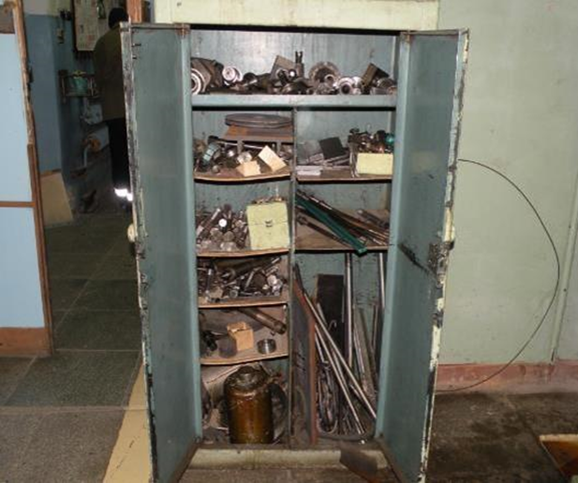
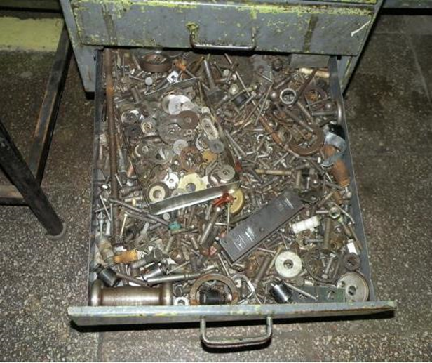
Для чего нужна сортировка

Slide 34
Что делать с «ненужным»?
Сломанные предметы
Неиспользуемые
«Осталось после вспомогательных служб»
Назначение непонятно
С истекшим сроком службы
УТИЛИЗАЦИЯ
ЗОНА КАРАНТИНА

Slide 35
Правила зоны карантина
Все предметы —
с красными ярлыками
Окончательное решение — за специалистами подразделений
Если предмет нельзя перенести
в зону карантина — повесить красные ярлыки по месту нахождения предмета
ВАЖНО!
Без специалистов будет утилизировано до 10%
нужных предметов!

Slide 36
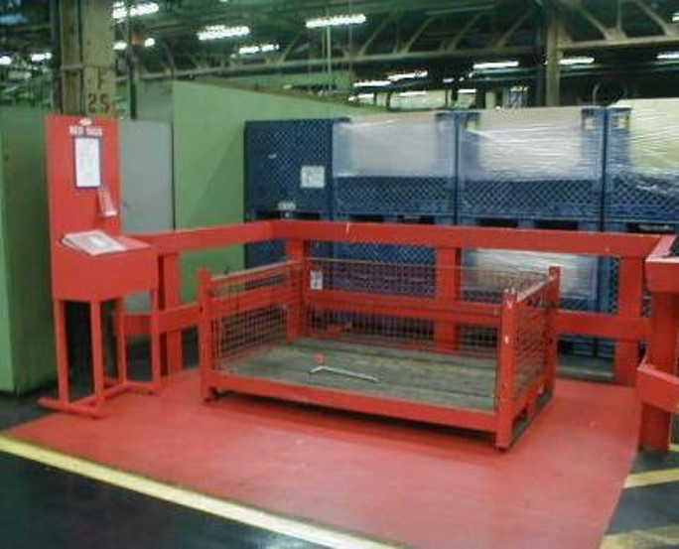
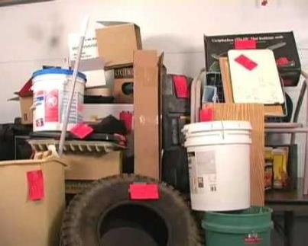
Оформление красных ярлыков
КРАСНЫЙ ЯРЛЫК
Подразделение____________________
Рабочее место_____________________
Рабочая группа №__________________
Наименование предмета_____________
Куда должен быть удален предмет____
Срок, до которого предмет должен быть удален___________________________
Ответственный
за удаление предмета_______________
Дата навески ярлыка _______________
Зона карантина ≠ Склад
Для каждого предмета определена дата, когда он должен быть удален из зоны карантина

Slide 37
5
мин
Распределите предметы по категориям
Упражнение 7
Ознакомьтесь с информацией в бланке
В каждой строке напишите номер категории, на основании описания предметов

Slide 38
Ответ
№ | Наименование | Тип | Последнее использование | Состояние | Категория
1 | Дрель аккумуляторная | Инструмент | 5 дней назад | Рабочее | 1-ая
2 | Комплект старых ключей | Инструмент | 3 месяца назад | Ржавые | 3-я
3 | Ящик с метизами | Материалы | 1,5 недели назад | Используется | 2-ая
4 | Сломанная таль | Оборудование | >6 месяцев | Неисправна | 3-я
5 | Запасные детали к станку | Материалы | 1 месяц назад | Новые | 2-ая

Slide 39
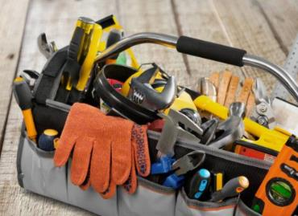
Шаг 2 «Соблюдайте порядок»
ЦЕЛИ:
Снижение времени на поиск нужного предмета
Организация хранения инструментов, документации, расходных материалов
ДЕЙСТВИЯ: Расположение предметов в рабочей зоне согласно 3-х принципов:
30 секунд | Не более 30 секунд на поиск любого инструмента, документа или предмета любым сотрудником
Защита от ошибки | У каждого предмета есть свой адрес. Предмет невозможно положить не туда или не так
Удобство | Быстро и легко достать; можно свободно перемещать Доступ в 1 касание

Slide 40
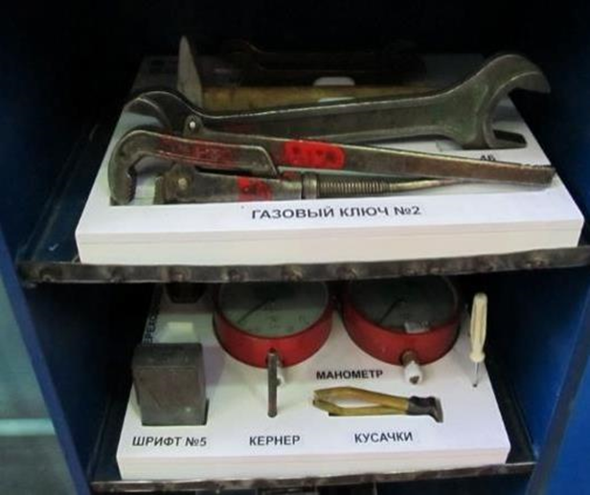
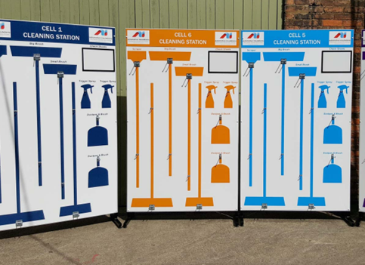
30 секунд
=
Дополнительные подписи
Цветовая маркировка
Notes:
Цветовая маркировка
Для категоризации (разные типы материалов, инструментов)

Slide 41
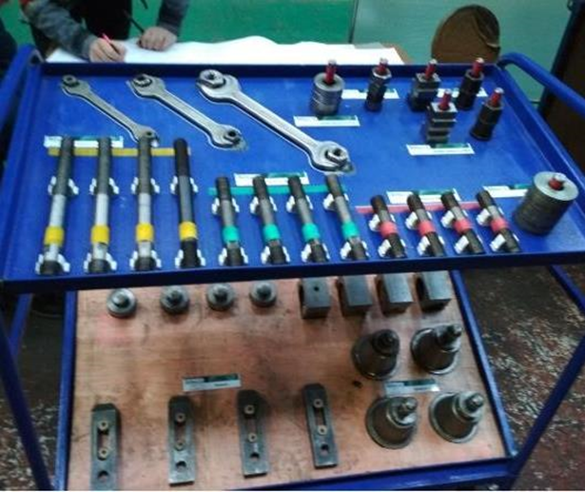
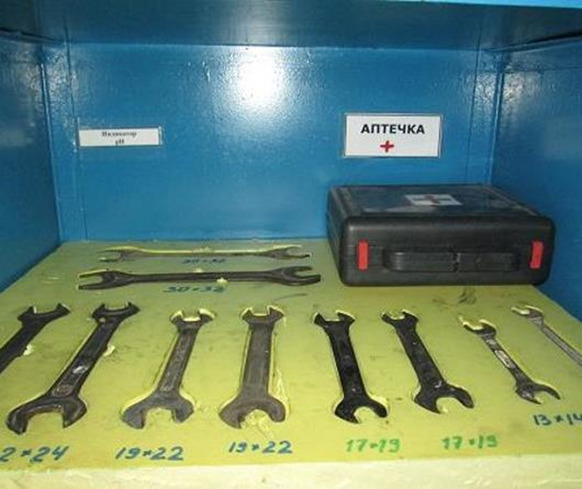
Защита от ошибки
Цветовая маркировка и защита от ошибки
Метод трафаретов

Slide 42

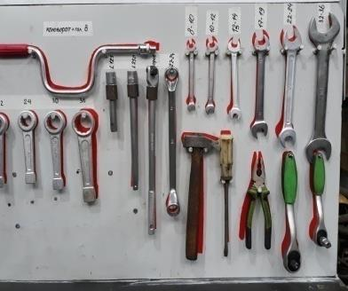
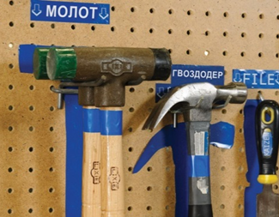
Удобство
Размещение на стенде
Метод теней

Slide 43
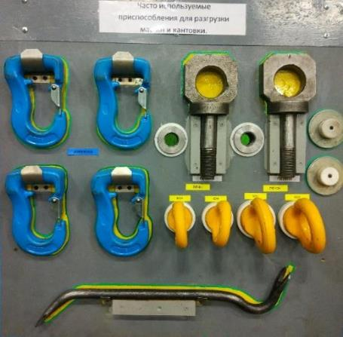
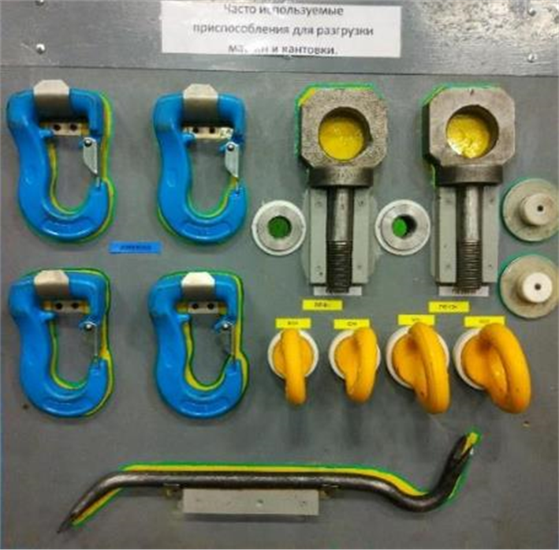
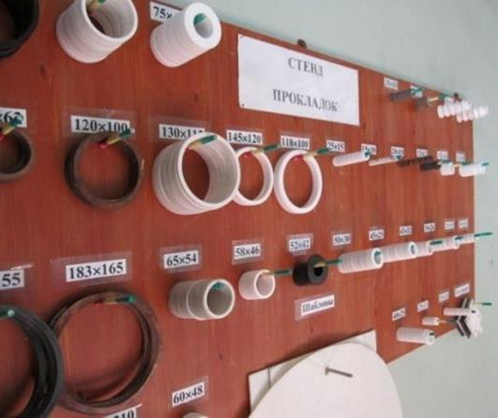
Защита от ошибок и обнаружение проблем
Деформированный рым-болт не установится в место хранения
Цветовой сигнал о дозаказе

Slide 44
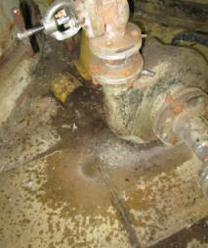
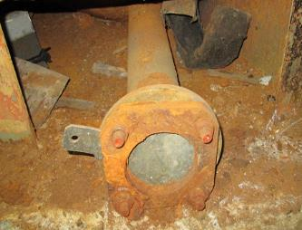
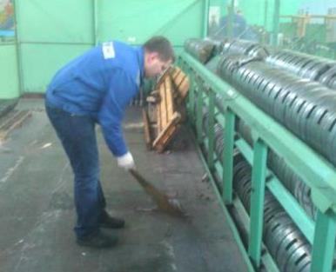
Шаг 3: содержите в чистоте
Какие проблемы решает?
Производственный брак: попадание в продукцию пыли, смазки и пр.
Долгое время обнаружения неисправностей оборудования
Травмы

Slide 45
Источники загрязнения
Локализация
Ликвидация
Уменьшить интенсивность загрязнения
Стремиться ликвидировать источники загрязнений
Сократить зоны загрязнения
Повысить эффективность чистки/уборки

Slide 46


Работа с труднодоступными местами
Использовать специальные приспособления для уборки
Устранить труднодоступное место
Сделать место легкодоступным

Slide 47
Объекты проверки при уборке
Защитные ограждения
Вспомогательное оборудование
Наличие и исправность ограждений, отсутствие повреждений стопорных и предохранительных элементов
Тех. Оснастка, мерительный и режущий инструмент
Оборудование
Рабочая зона, зона обслуживания
Отсутствие пыли, грязи,
подтеков масла, стружки, отходов производства, поврежденных элементов (рам, корпусов), плавное вращение и пр.
Нет предметов других технологических процессов, стружки, отходов производства, целостность систем автоматики, гидравлики, пневмосистем и электроснабжения

Slide 48
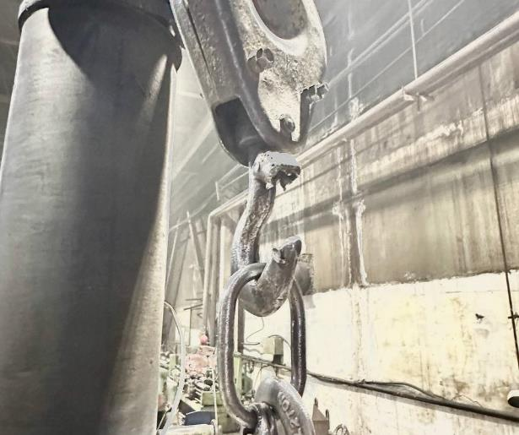
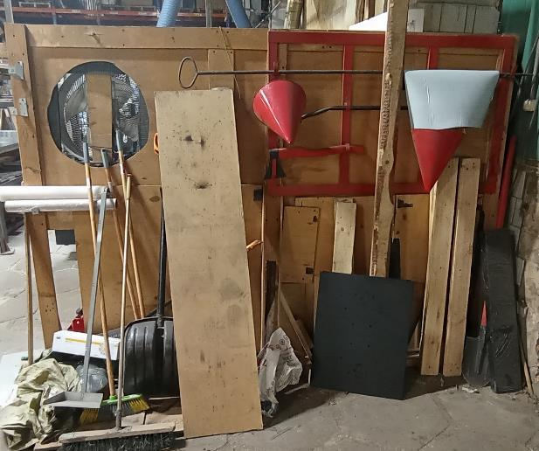
3С в действии
Поиск опасных факторов
Освобождение подходов к первичным средствам пожаротушения

Slide 49
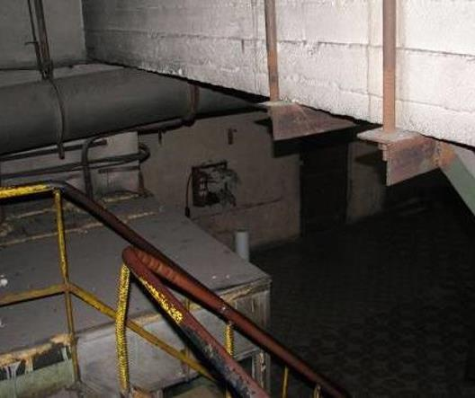
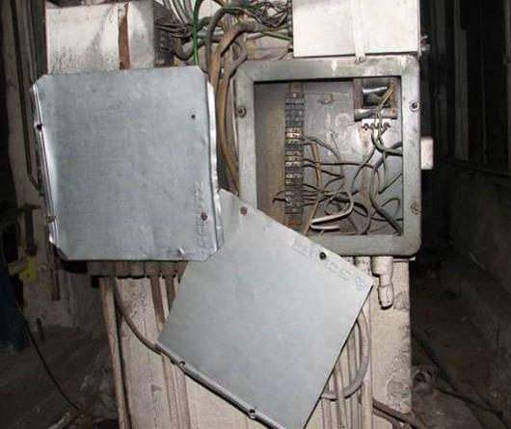


3С в действии
Поиск опасных факторов
Поиск неисправностей

Slide 50
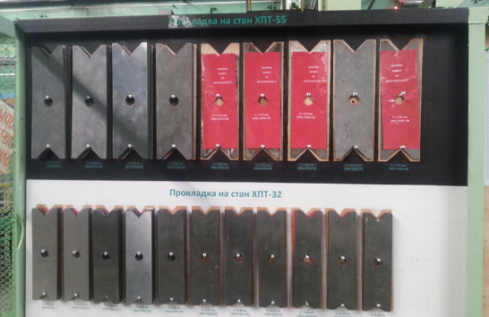
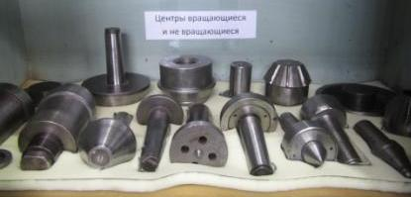
Шаг 4: стандартизируйте
Какие проблемы решает?
«Откат» к предыдущему состоянию
Невозможность оценить наличие и достаточное количество инструмента/ комплектующих/ расходников

Slide 51
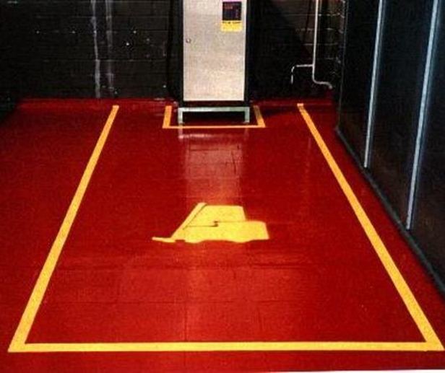
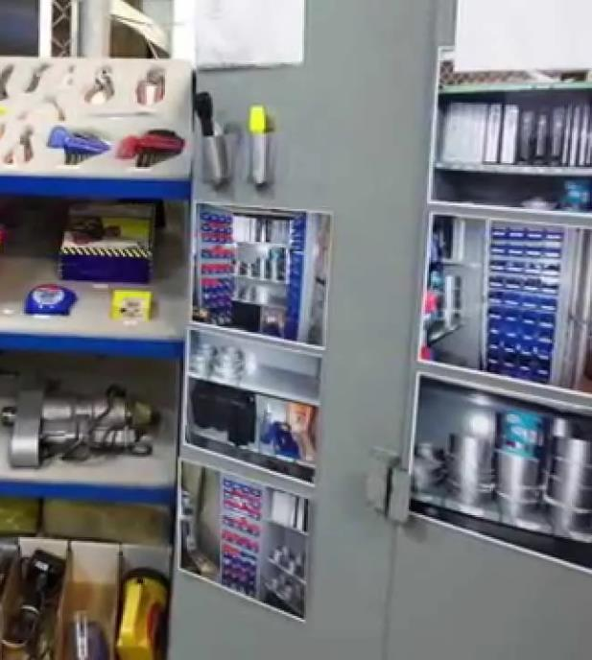
Визуальные стандарты
Место парковки автокара выделено цветом, нанесена пиктограмма
Выработанный порядок зафиксирован визуально;
обозначены места, требующие особого внимания

Slide 52
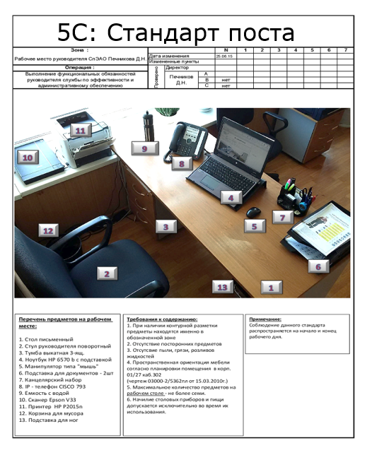
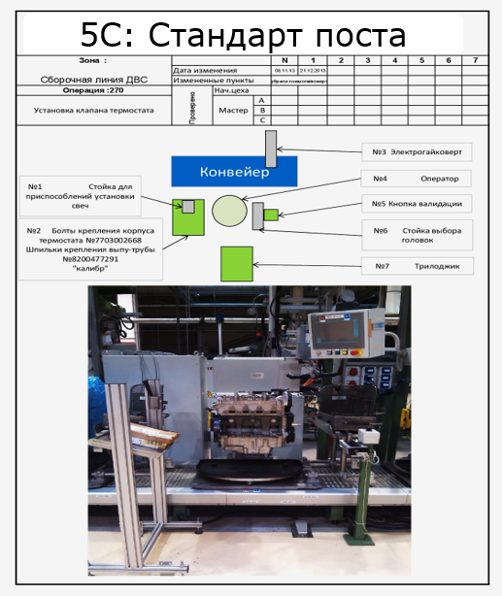
Стандарт рабочего места
Стандарт рабочего места в офисе
Стандарт рабочего места на сборке ДВС

Slide 53
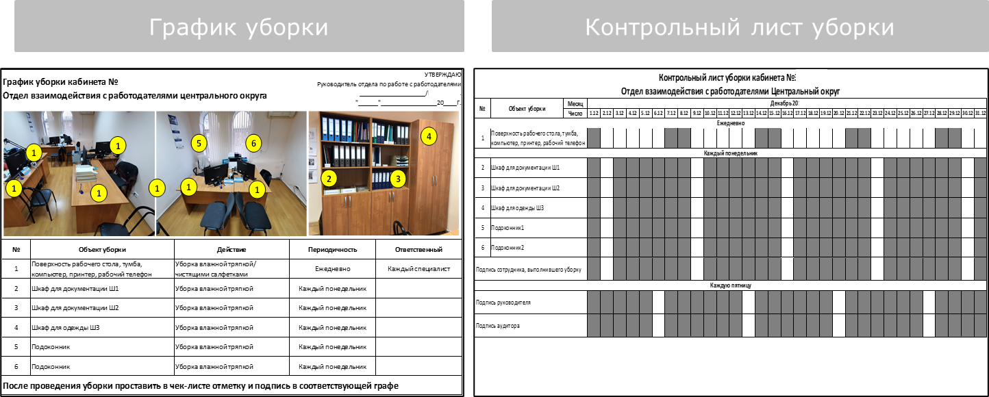
Стандарт рабочего места
График уборки
Контрольный лист уборки

Slide 54
Шаг 5: совершенствуйте
Проверка соблюдения стандартов (самоконтроль, перекрёстные аудиты, аудиты руководителей)
Обучение коллег
Соблюдение дисциплины
и ежедневное применение принципов 5С
Улучшение стандартов 5С

Slide 55
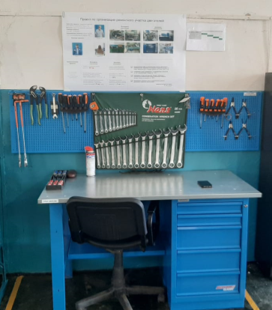
Примеры 5С
Какие шаги системы 5С выполнены?
Что еще можно улучшить?

Slide 56
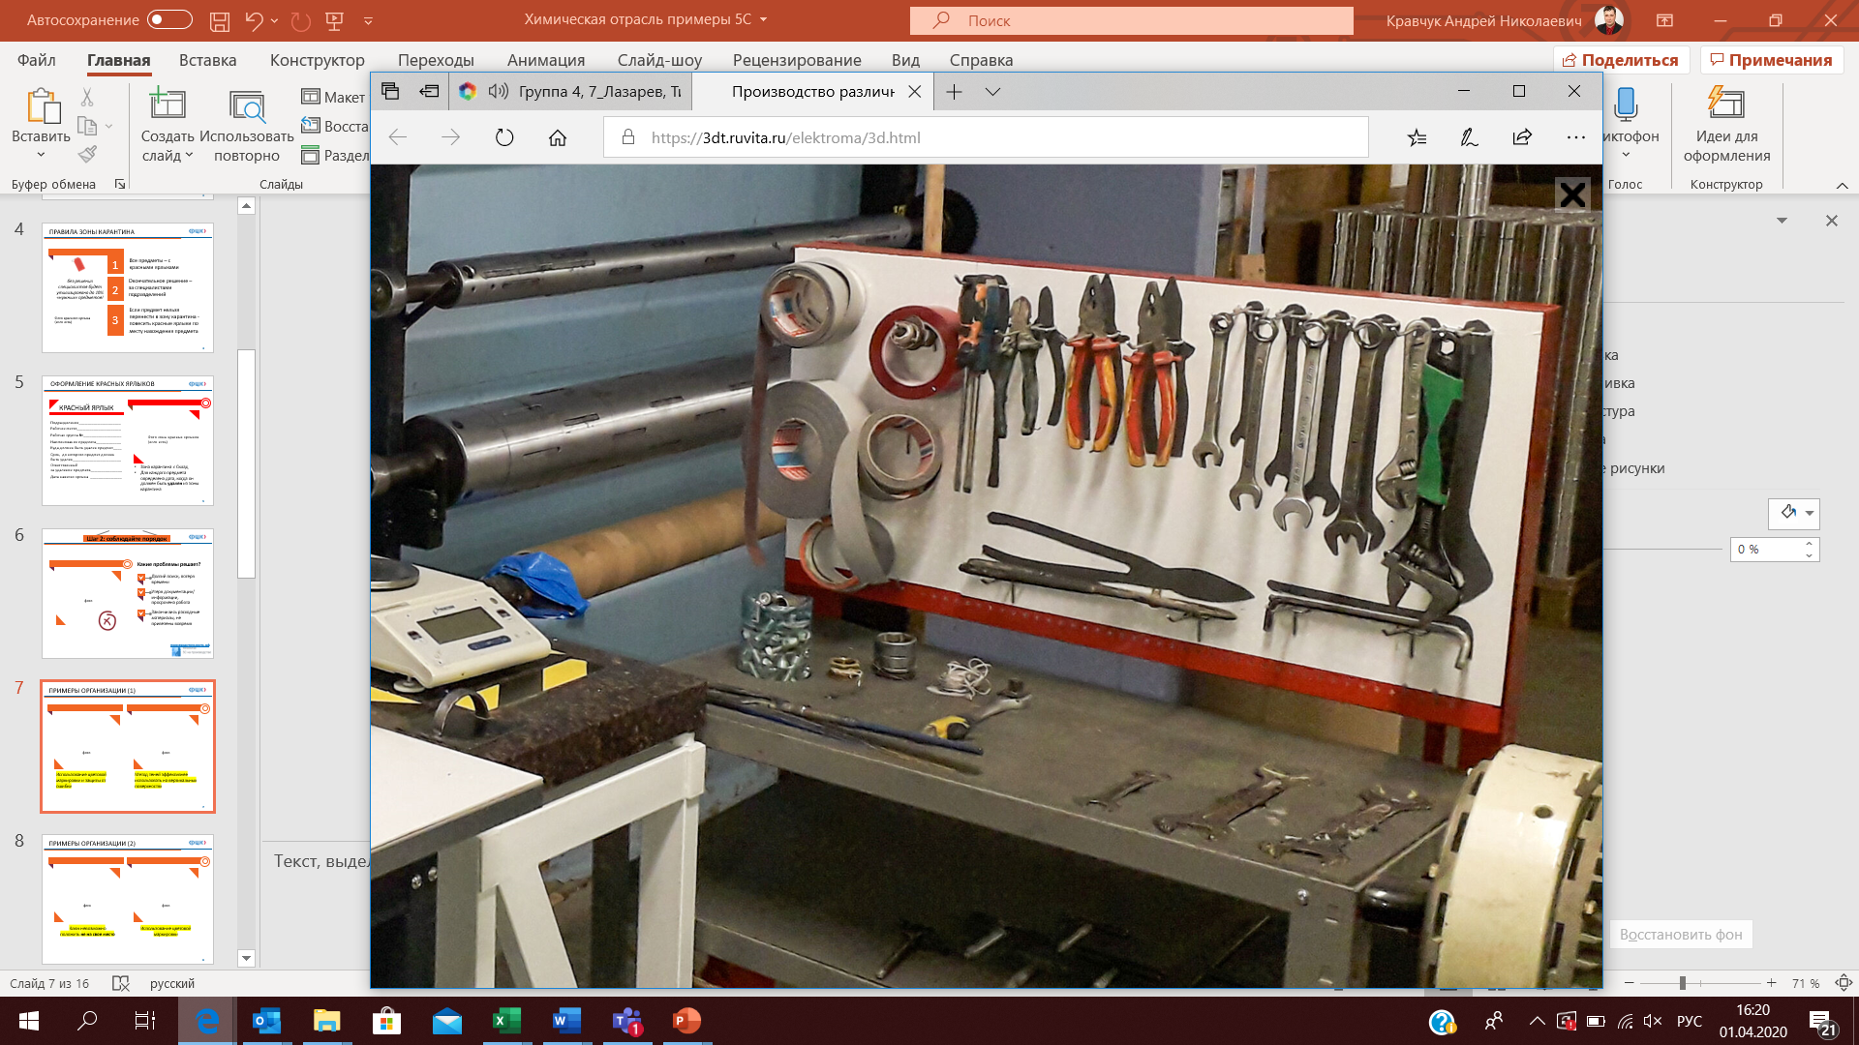
Примеры 5С
Какие шаги системы 5С выполнены?
Что еще можно улучшить?

Slide 57
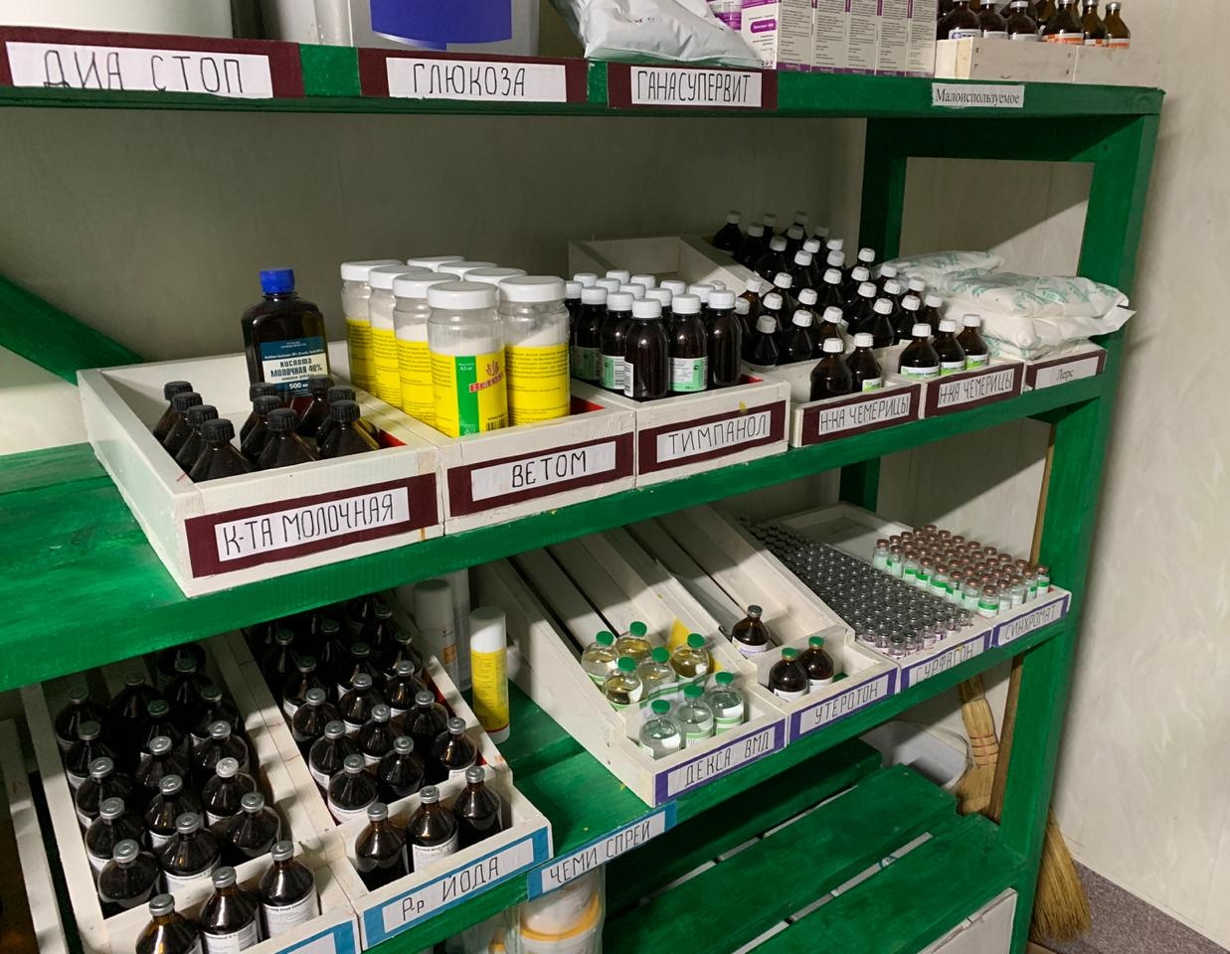
Примеры 5С
Какие шаги системы 5С выполнены?
Что еще можно улучшить?

Slide 58
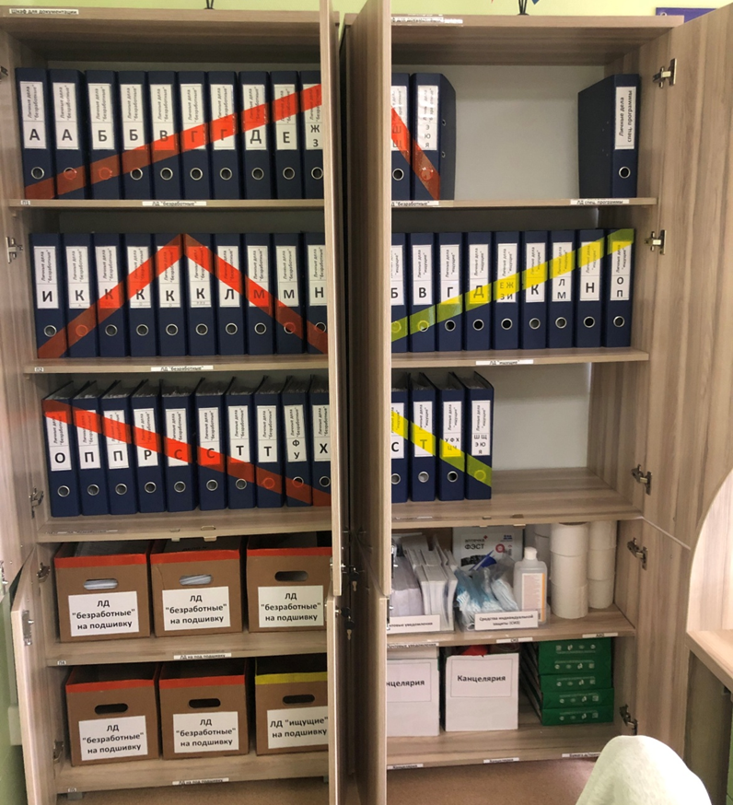
Примеры 5С
Какие шаги системы 5С выполнены?
Что еще можно улучшить?

Slide 59
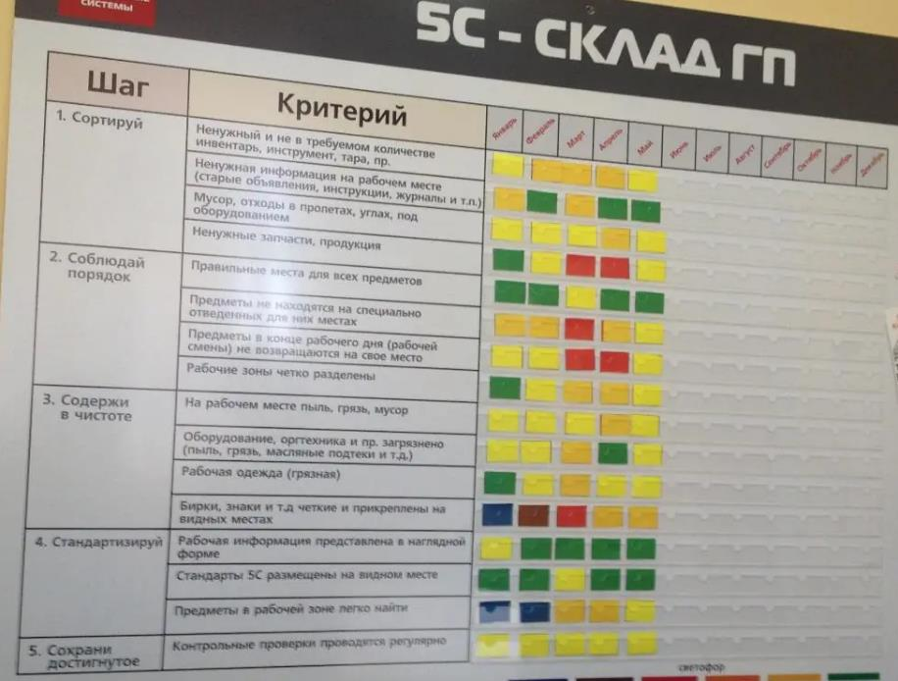
Чек-лист оценки рабочего места по 5С
Зачем он нужен - чтобы получить объективную картину текущего состояния, выявить слабые места и определить приоритеты для улучшения
В чем его преимущества – он помогает избежать неприятных оценок, привлекает сотрудников к улучшению процесса и позволяет отслеживать прогресс»

Slide 60
Структура чек-листа
Критерии оценки | Оценка
1С: Сортируйте
Все ли ненужные предметы удалены с рабочего места
Все ли необходимые предметы имеют свое место
Как часто необходимо проводить уборку в этом месте,, чтобы поддерживать чистоту
Существуют ли стандарты уборки и обслуживания оборудования
Предпринимаются ли действия по постоянному усовершенствованию системы 5С
0 – критерий
не выполняется
1 – критерий выполняется
2С: Соблюдайте порядок
3С: Содержите в чистоте
4С: Стандартизируйте
5С: Совершенствуйте

Slide 61
Контроль состояния условий труда при помощи системы 5S
Лучший способ контроля состояния охраны труда — многоуровневый подход, включающий:
руководителя цеха;
руководителя подразделения;
руководителя смены;
специалиста по охране труда;
самого работника.
В моменты регулярных выходов можно заметить, что от того, как организовано рабочее место, зависит уровень травматизма.

Slide 62
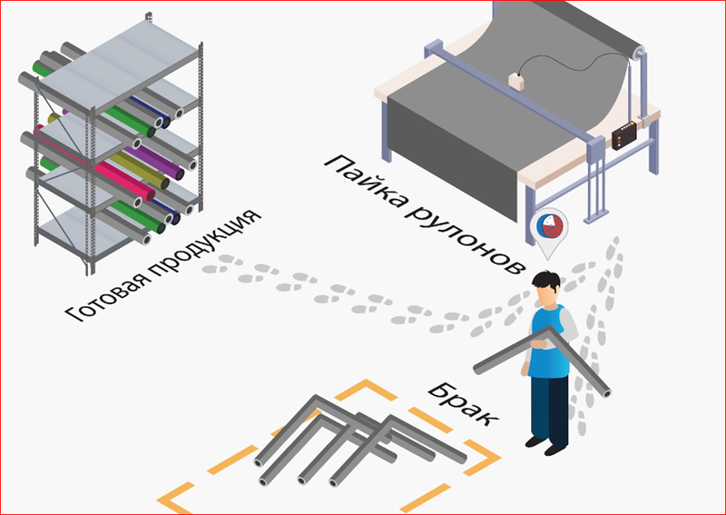
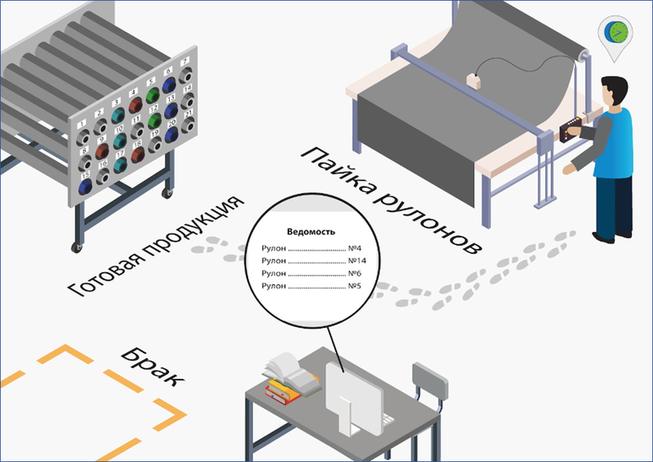
Примеры применения системы 5С
Для сокращения времени на поиск перемещенных полуфабрикатов транспортные тележки были снабжены системой быстрой визуальной идентификации полуфабрикатов по номенклатуре и количеству, синхронизировав номера заданий и нумерацию ячейки в тележке

Slide 63
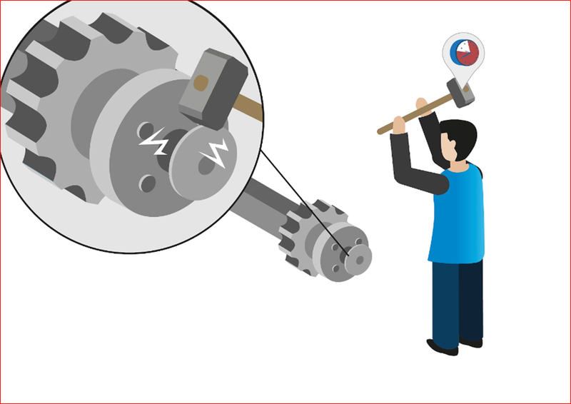
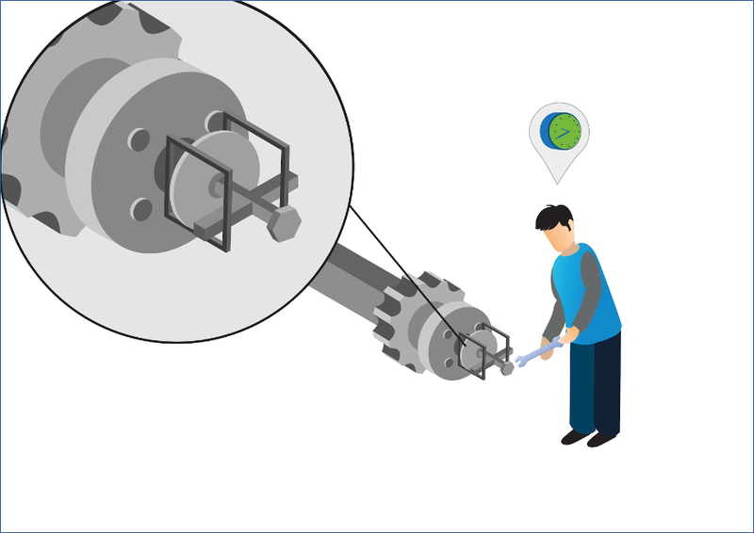
Примеры применения системы 5С
Простои линии производства гранулированного свекловичного жома (отходы переработки сахарной свеклы) достигали до 24 ч. в мес. из-за выхода из строя валов ленточного транспортера
Для сокращения времени выполнения ремонтных работ разработали и изготовили быстросъемный механизм для снятия фланцев с валов без применения вспомогательных инструментов. Операцию демонтажа фланцев стандартизировали, провели обучение операторов выполнению работ в соответствии с реализованными улучшениями

Slide 64
3
ПОИСК КОРЕННЫХ ПРИЧИН ПРОБЛЕМЫ

Slide 65
Типичное решение
Ситуация
Первичное наблюдение
Механизм не работает
Перегорел перегрузочный предохранитель
Типичное решение
Заменить предохранитель
65

Slide 66
Типичное решение
Причины принятия типичного решения
Последствия
Необходимость скорейшего возобновления работы
Недостаток поддержки данной работы со стороны руководителей
Загруженность и/или низкая квалификация персонала
Повторение проблемы в будущем
Рост издержек
на обслуживание оборудования
Снижение производительности
66

Slide 67
Инструменты поиска и анализа вероятной причины
Метод «Пять почему»
Диаграмма Ишикавы (пройдите электронный курс)
Метод «Голосование экспертов»
Статистические методы (пройдите электронный курс)
Оценить связь возможных причин с проблемой. Понять, какие причины наносят наибольший ущерб

Slide 68
5 Почему
Исследуемая проблема
Почему?
Причина
Причина
Почему?
Причина
Причина
Почему?
Коренная причина 1
Коренная причина 2

Slide 69
Проверка логики
Двигатель пригорел
Недостаточно масла
Почему?
Поэтому
Двигатель пригорел
Оператор
не проверил уровень масла
Почему?
Поэтому

Slide 70


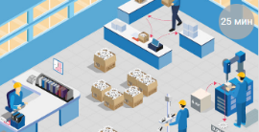

Получите дополнительные знания
ЗАРЕГИСТРИРУЙТЕСЬ И
ПОЛУЧИТЕ ДОСТУП
К МАТЕРИАЛАМ ПОРТАЛА
Рекомендуемые электронные курсы
Введение в бережливое производство
7 видов потерь
Работа с предложениями по улучшениям
История возникновения бережливого производства, основных принципов и понятий данной концепции
Как распознавать 7 видов потерь, которые снижают эффективность деятельности
Шаги внедрения системы предложений по улучшениям (ППУ) на предприятии

